Slide 1
4.5 水循环与水资源

Slide 2
回顾六种物态变化
1

Slide 3
常见的六种物态变化
固态
凝固（放热）
升华（吸热）
熔化（吸热）
凝华（放热）
液态
汽化（吸热）
气态
液化（放热）

Slide 4
水循环中物态变化
2

Slide 5
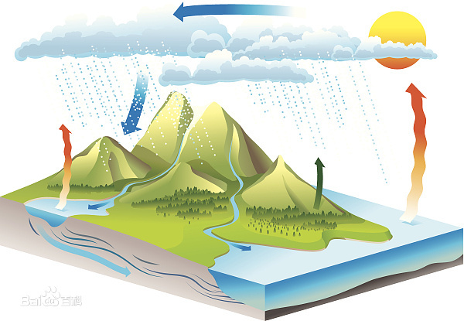
自然界中水的循环方式及途径有哪些？

Slide 6
1
水循环
③
①
②
②
⑤
④
陆地
海洋
自然界中水的循环方式有
1、陆地水循环; 2、海陆间循环；3、海洋水循环
水循环的途径：
1、蒸发；2、 降水；3、水汽输送；4、径流；5、蒸腾；6、下渗。
Notes:
海水虽然不能直接利用，但在地球为人类提供良好的生活环境起着十分重要的作用，广阔的表面积海水蒸发，为川流不息达到海的淡水不断更新提供了水汽。

Slide 7
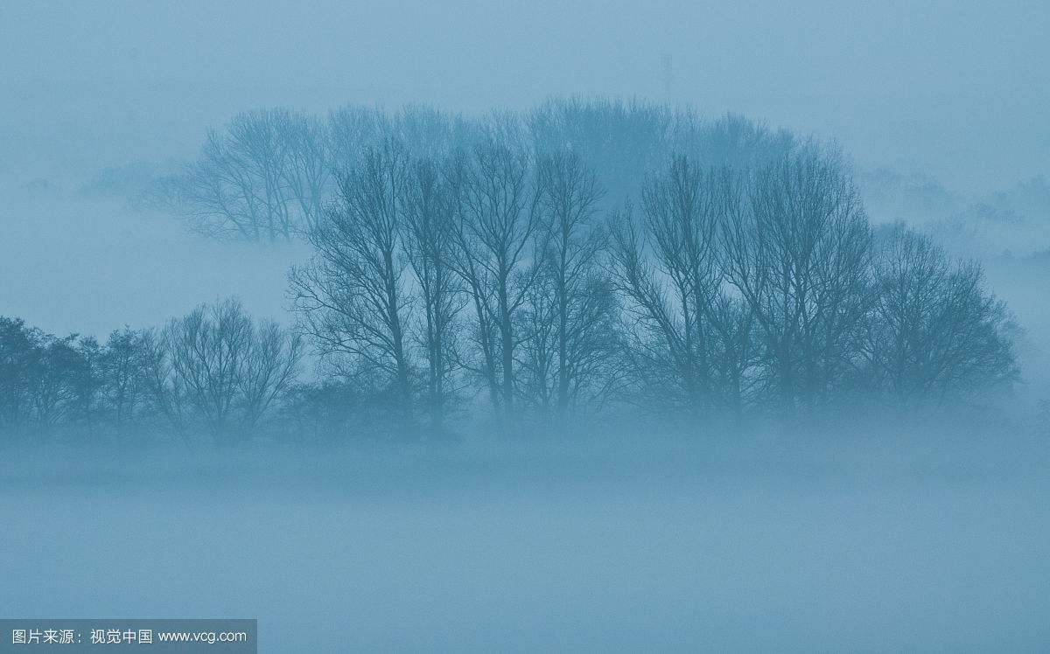
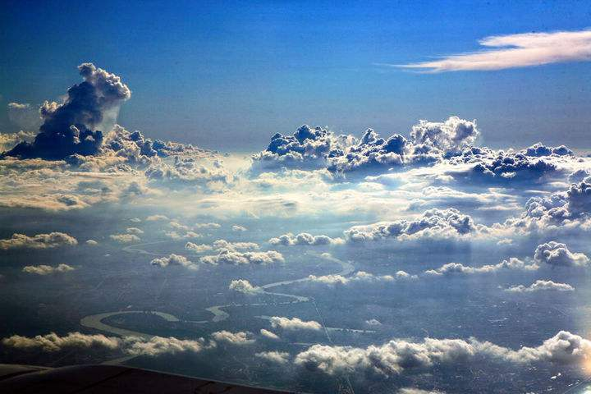
云、雨、雪、露、雾、霜是十分常见的自然现象，你知道它们是怎样形成的吗？

Slide 8
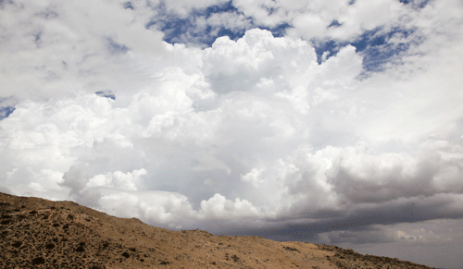
云
水蒸气的液化成小水珠或凝华成小冰晶形成
云：白天气温较高，地表水大量蒸发，因此空气中含有大量的水蒸气。这时候水蒸气上升到冷的高空以后，一部分液化成为小水滴，一部分凝华成小冰晶，天空中的云就是由大量的小水滴和小冰晶组成的。（液化以及凝华）

Slide 9
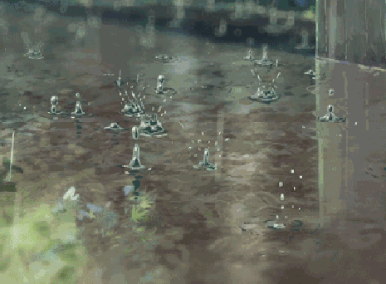
雨
小水珠聚集而成小冰晶熔化成小水珠
雨：当云越聚越多，越聚越厚的时候，就要开始下落，在下落过程当中随着温度升高，云中的小冰晶熔化成小水滴，与云中原有的小水滴一起降落到地面上，这就是雨。（熔化）

Slide 10
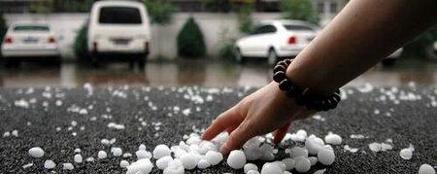
冰雹
水珠凝固成冰珠

Slide 11
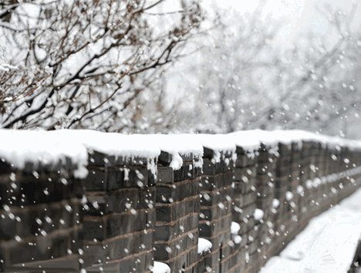
雪
水蒸气凝华形成
雪：当水蒸气上升到很冷的高空时，水蒸汽凝华成小冰晶，小冰晶聚集在一起，形成雪片或者雪团降落下来，这就是雪。（凝华）

Slide 12
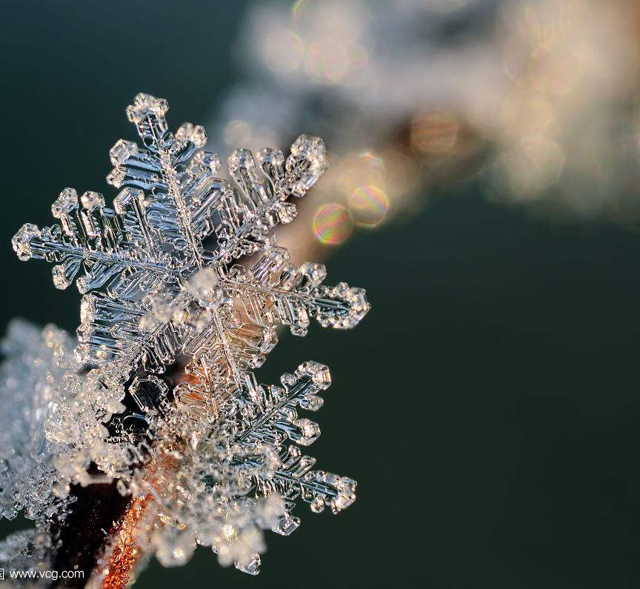
雪花的形状

Slide 13
雾
水蒸气液化形成
雾：空气中如果有较多的尘埃，水蒸汽遇冷液化成小水珠附在尘埃上，和浮尘一起漂浮在空气中，这就是雾。（液化）

Slide 14
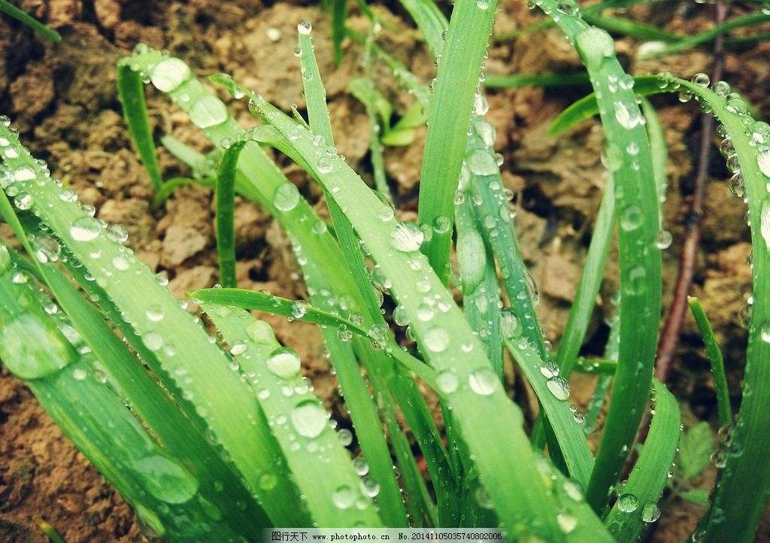
露
水蒸气液化形成
露：天气较热时，空气中的水蒸汽清晨前遇到温度较低的树叶、花草等，液化成小水珠附在它们的表面，这就是露。（液化）

Slide 15
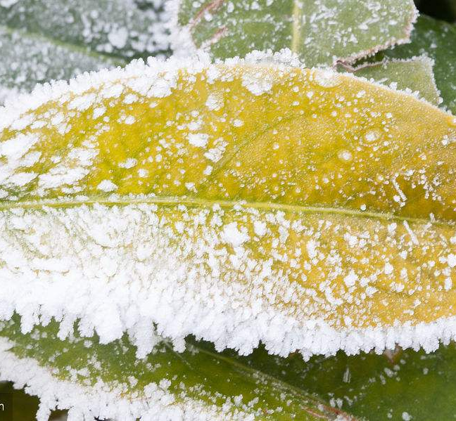
霜
空气中的水蒸气遇冷凝华而成的
霜：夜晚，气温降到0摄氏度以下时，地面附近的水蒸汽遇到地面上冷的物体，凝华为小冰晶附在物体上，这就是霜。（凝华）

Slide 16
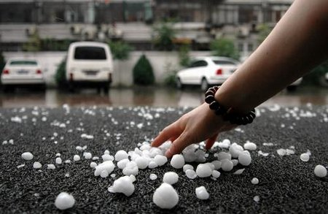
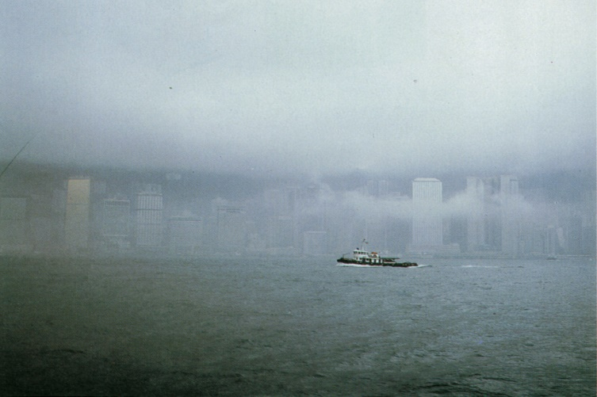
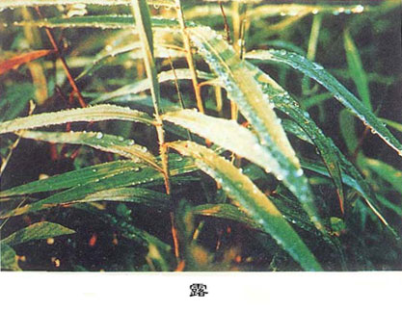
云
（液化凝华）
雨
（熔化）
冰雹
（凝固）
常见的自然现象
雾
（液化）
霜
（凝华）
露
（液化）
Notes:
利用这张物质状态的转变图我们可以来分析一下生活当中非常常见的自然现象，云、雨、雪、雾、露、霜，他们都是水发生物态变化而形成的。
云：白天气温较高，地表水大量蒸发，因此空气中含有大量的水蒸汽。这时候水蒸汽上升到冷的高空以后，一部分液化成为小水滴，一部分凝华成小冰晶，天空中的云就是由大量的小水滴和小冰晶组成的。（液化以及凝华）
雨：当云越聚越多，越聚越厚的时候，就要开始下落，在下落过程当中随着温度升高，云中的小冰晶熔化成小水滴，与云中原有的小水滴一起降落到地面上，这就是雨。（液化）
雪：当水蒸气上升到很冷的高空时，水蒸汽凝华成六角形的冰花，冰花聚集在一起，形成雪片或者雪团降落下来，这就是雪。（凝华）
雾：空气中如果有较多的浮尘，水蒸汽遇冷液化成小水珠附在浮尘上，和浮尘一起漂浮在空气中，这就是雾。（液化）雾会使地面附近的能见度降低，从而引发交通事故。所以雾较浓的时候，我们要关闭高速公路以及机场。
露：天气较热时，空气中的水蒸汽清晨前遇到温度较低的树叶、花草等，液化成小水珠附在它们的表面，这就是露。（液化）
霜：夜晚，气温降到0摄氏度以下时，地面附近的水蒸汽遇到地面上冷的物体，凝华为冰花附在物体上，这就是霜。（凝华）霜会使农作物遭受冻害。

Slide 17
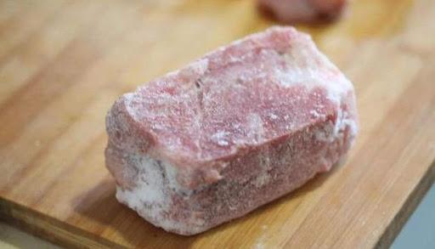
冻肉出冷库后比进冷库时重，这是为什么 ？
分析：
由于空气的凝华，冻肉出冷库后有一部分霜附在肉上，所以出库后会使重量稍有增加。

Slide 18
水资源
3

Slide 19
水是珍贵的资源

Slide 20
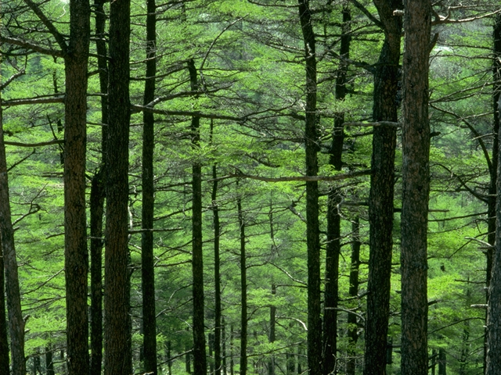
海洋水（97.2%）
2.54%以上被冻结在南极和北极的冰盖中
地球上的水
陆地水（2.8%）
0.26%人类真正能够利用的淡水资源是江河湖泊和地下水中的一部分
大气水（0.001%）
（云、雾、霜、露、雨、雪的形成）

Slide 21
触目惊心的数字
目前,全球约有100多个国家缺水,13亿人缺少饮用水，30亿人的饮用水不符合卫生要求,有40%的河流被污染,每年至少有1000万人因
饮用水不合格而致病

Slide 22
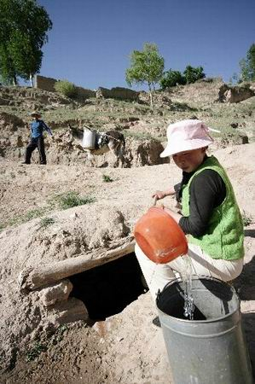
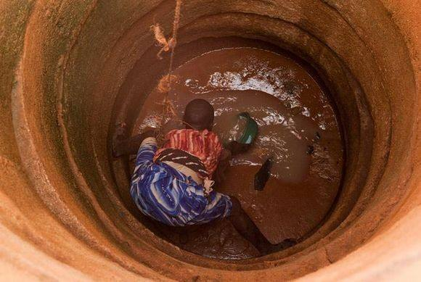
淡水奇缺，水比油贵

Slide 23
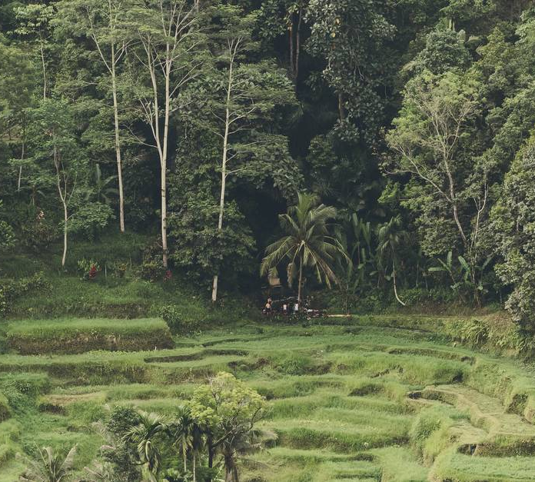
缺水原因：
水污染
人类的过量使用

Slide 24
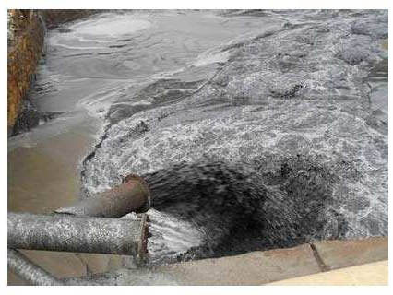
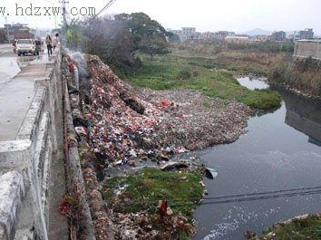
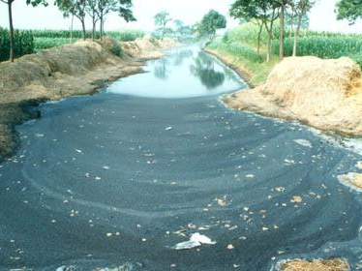
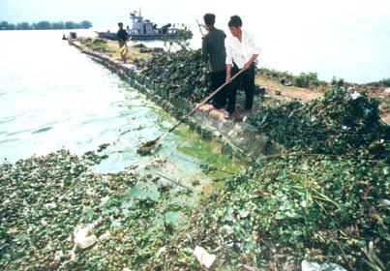
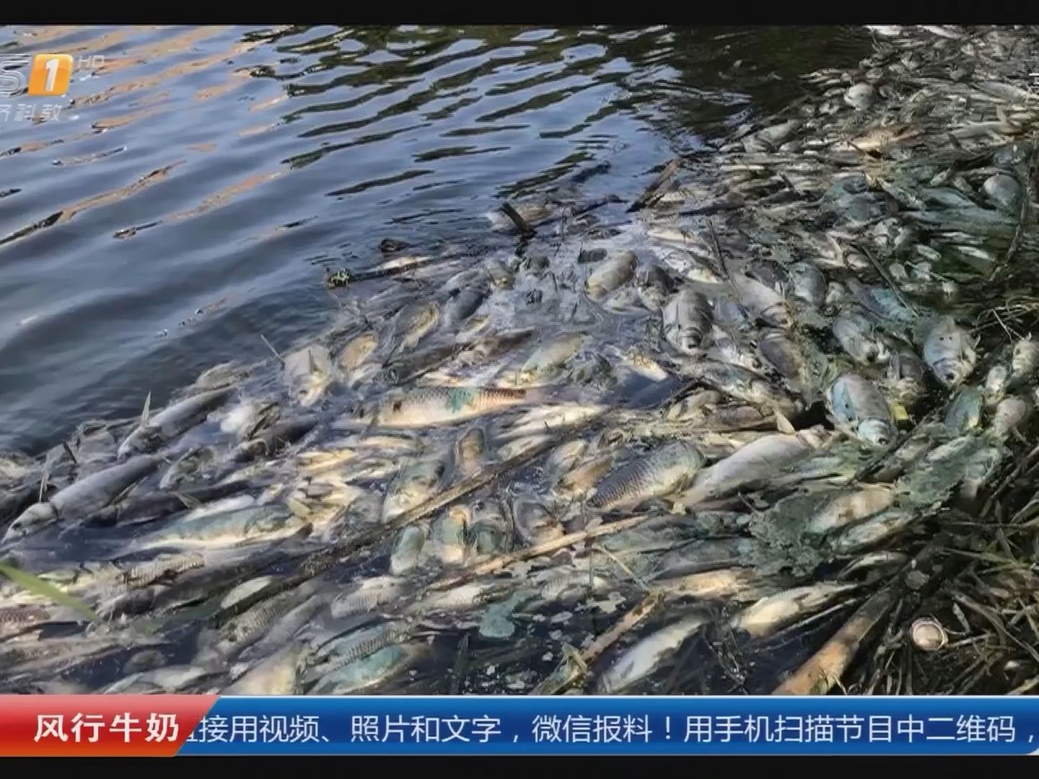
水受到污染原因：工业、农业、生活污水排放

Slide 25
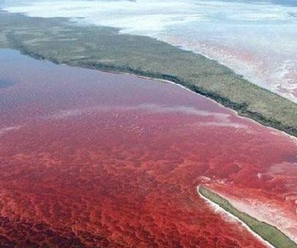
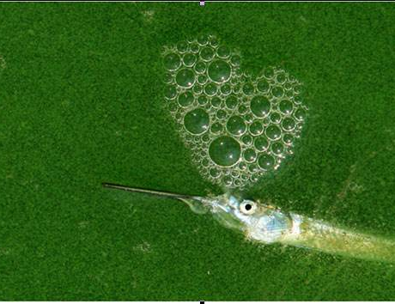
富营养化引发“赤潮”、“水华”，使生物死亡

Slide 26
淡水资源的缺乏不是个别国家所独有的问题，而是全球发展中面临的问题。

Slide 27
我们如何进行节约用水？

Slide 28
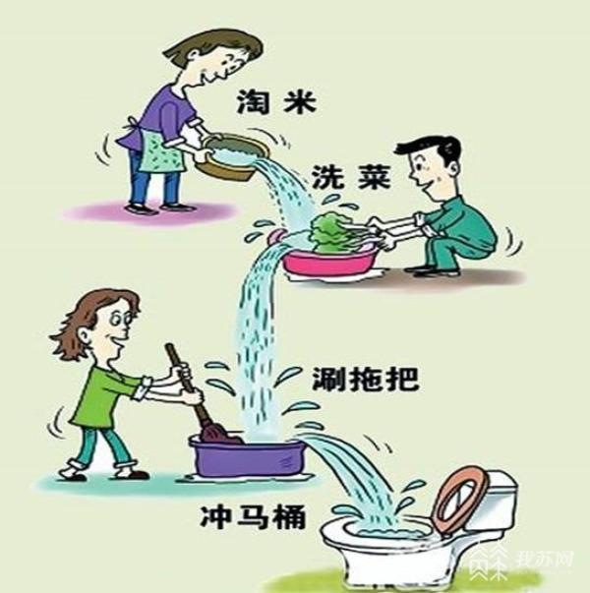
一水多用
洗脸水用后可以洗脚，然后冲厕所。
家中应预备一个收集废水的大桶，
它 完全可以保证冲厕所需要的水量。
淘米水、煮过面条的水，用来洗
碗筷，去油又节水。
养鱼的水浇花，能促进花木生长。

Slide 29
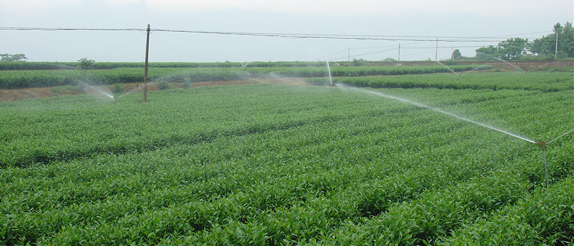
农业喷灌技术，节约用水

Slide 30
有梦想 才有力量

